Slide 1


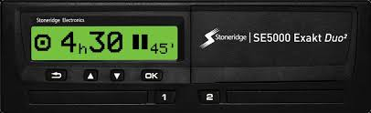
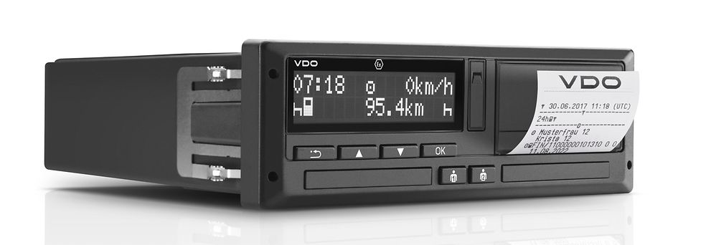

ελεγχοσ
ΤΑΧΟΓΡΑΦΟΥ
Υπαστυνόμος Β΄
Κούτσουλας Δημήτριος
Τμήμα Τροχαίας Λητής
Θεσσαλονίκης

Slide 2
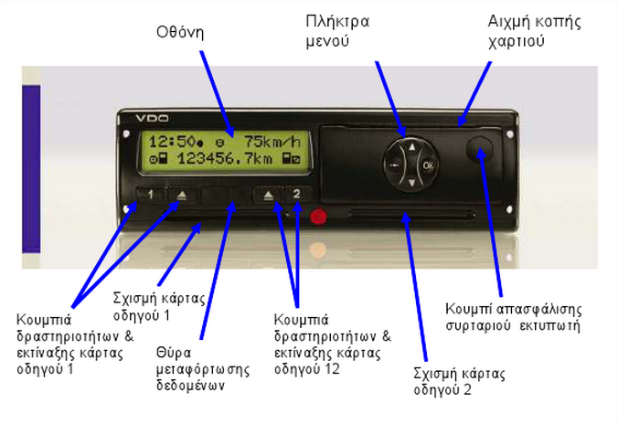
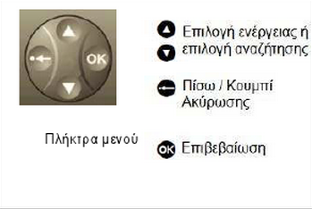
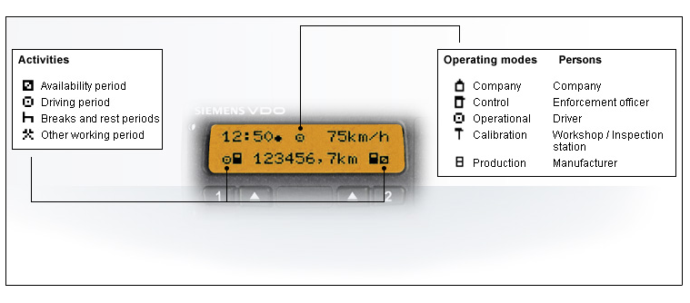

Πρόσοψη-οθόνη ψηφιακού ταχογράφου

Slide 3
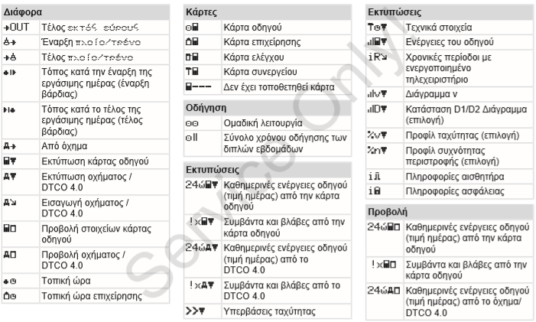
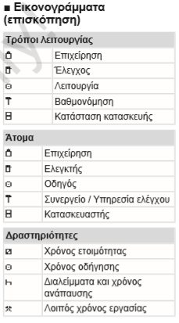
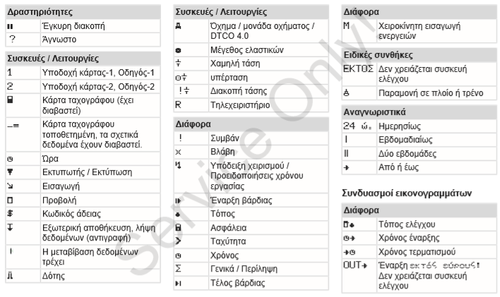
Σύμβολα ψηφιακού ταχογράφου

Slide 4

Εκτυπώσεις ψηφιακού ταχογράφου
Εκτυπώσεις οδηγού
γεγονότα & σφάλματα
24ωρη
διαγραμματική εκτύπωση
Εκτυπώσεις οχήματος
γεγονότα & σφάλματα
24ωρη
τεχνική εκτύπωση
υπερβάσεις ταχύτητας

Slide 5
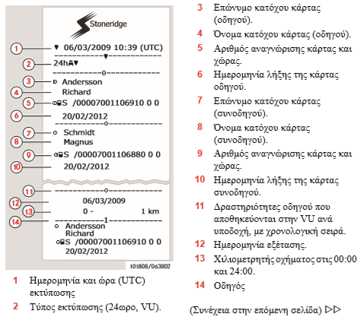
24ωρη οχήματος

Slide 6
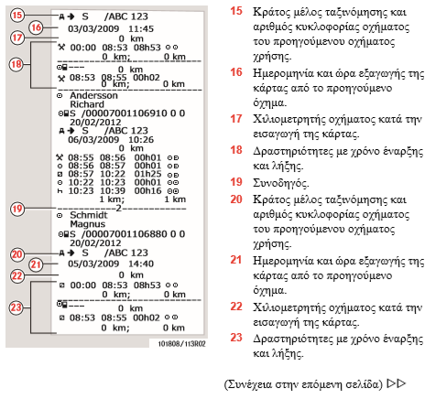
24ωρη οχήματος

Slide 7
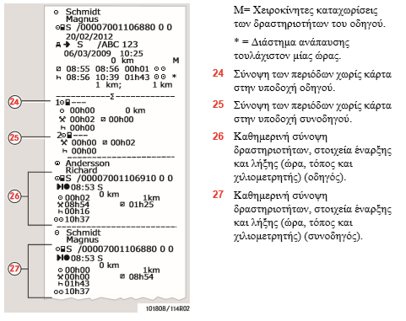
24ωρη οχήματος

Slide 8
Στοιχεία που απαιτούνται κατά τον έλεγχο
Αναλογικός ταχογράφος
Τα φύλλα καταγραφής της τρέχουσας μέρας και των προηγούμενων 28 (μετά τις 31.12.2024: 56) ημερών Η περίοδος ελέγχου είναι 28 ημέρες. Από τις 31.12.2024, η περίοδος ελέγχου αυξάνεται σε 56 ημέρες (βλ. Άρθρο 1, σημείο 12, Κανονισμού (ΕΕ) 2020/1054). Η αλλαγή δεν αφορά τον έλεγχο κατά AETR
Την κάρτα οδηγού, αν διαθέτει
Κάθε χειρόγραφη καταγραφή κι εκτυπωμένο αντίγραφο της τρέχουσας ημέρας και των προηγούμενων 28 (μετά τις 31.12.2024: 56) ημερών
Ψηφιακός ταχογράφος
Την κάρτα οδηγού
Κάθε χειρόγραφη καταγραφή κι εκτυπωμένο αντίγραφο της τρέχουσας ημέρας και των προηγούμενων 28 (μετά τις 31.12.2024: 56) ημερών
Τα φύλλα καταγραφής που αντιστοιχούν στην ίδια χρονική περίοδο, κατά τη διάρκεια της οποίας ο οδηγός οδήγησε όχημα εξοπλισμένο με αναλογικό ταχογράφο

Slide 9
Μέθοδοι παραποίησης δεδομένων
 | Μέθοδος | Έλεγχος
1 | οδήγηση χωρίς κάρτα οδηγού | επ' αυτοφώρω ή εκτύπωση γεγονότων οχήματος
2 | οδήγηση χωρίς φύλλο καταγραφής | επ' αυτοφώρω ή λείπουν χιλιόμετρα από φύλλα καταγραφής
3 | οδήγηση με κάρτα άλλου οδηγού | επ' αυτοφώρω ή 24ωρη εκτύπωση οχήματος
4 | χρήση φύλλου καταγραφής με στοιχεία άλλου οδηγού | επ αυτοφώρω ή γραφικό χαραχτήρα
5 | χρήση φύλλων καταγραφής περισσότερων του ενός εντός 24ωρου | λείπουν χιλιόμετρα από φύλλα καταγραφής
6 | διακοπή τροφοδοσίας αφαιρώντας ασφάλεια | επ' αυτοφώρω ή εκτύπωση γεγονότων οχήματος
7 | τοποθέτηση μαγνήτη επί του αισθητήρα κίνησης | έλεγχος ανίχνευσης συσκευών παραποίησης
8 | η τοποθέτηση συσκευών ,καλωδίων , ηλεκτρονικών κυκλωμάτων στα δομικά στοιχειά του ταχογράφου και στον ίδιο τον ταχογράφο | έλεγχος ανίχνευσης συσκευών παραποίησης
9 | χρήση αναλογικού αντί ψηφιακού ταχογράφου | έλεγχος ημερομηνίας 1^{ης} κυκλοφορίας
10 | εναλλαγή οδήγησης φορτηγών με αναλογικό και ψηφιακό ταχογράφο | περαιτέρω ερευνά και έλεγχο στην επιχείρηση
11 | οδήγηση με δυο κάρτες οδηγού με το ίδιο όνομα, εκδοθείσες στην ιδία χώρα ή σε δυο χώρες | έλεγχος κωδικού καρτών από 24ωρη εκτύπωση οχήματος
12 | ψευδή βεβαίωση δραστηριοτήτων | περαιτέρω έρευνα και έλεγχο στην επιχείρηση-σύγκριση με κάθε άλλο πρόσφορο έγγραφο
13 | Χρήση out of scope | επ' αυτοφώρω ή 24ωρη εκτύπωση οχήματος

Slide 10
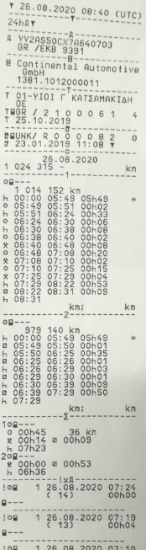
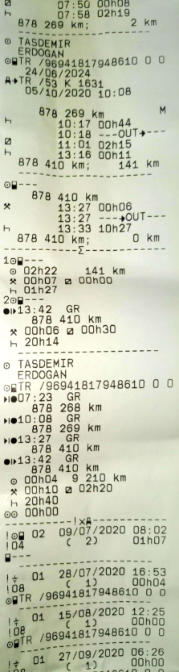
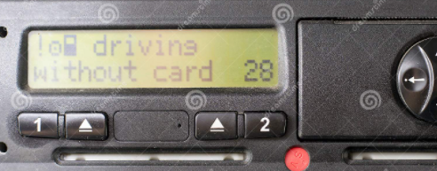
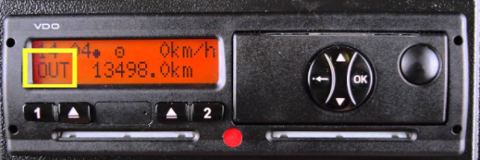
Οδήγηση χωρίς κάρτα
Οδήγηση οut of scope

Slide 11
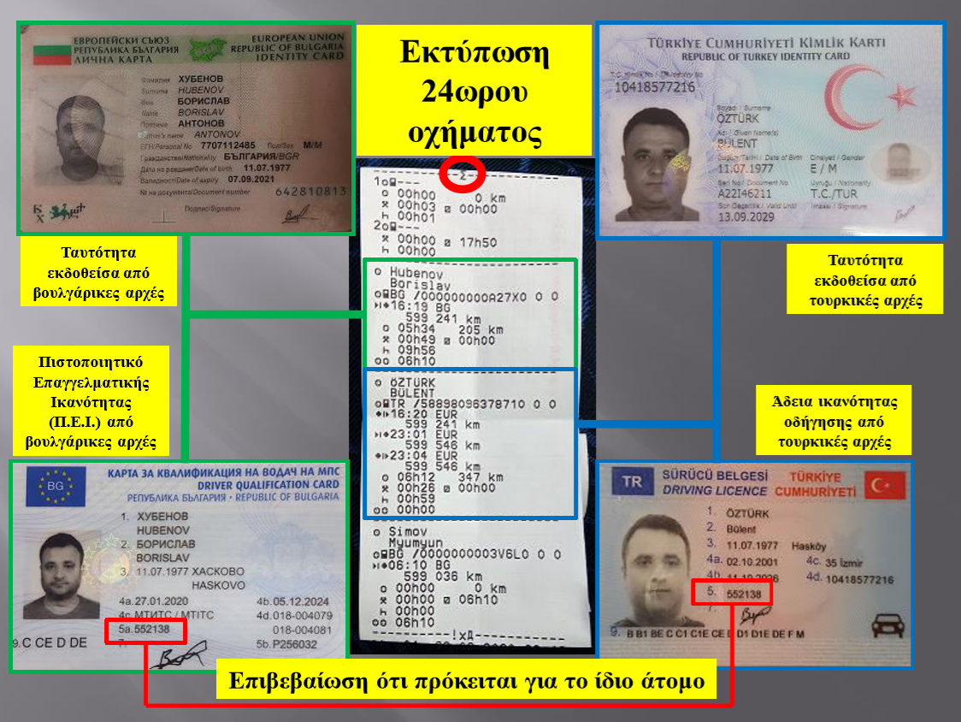
Οδήγηση με δύο κάρτες

Slide 12
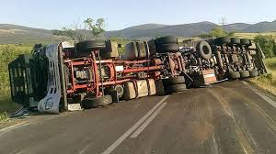
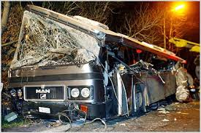
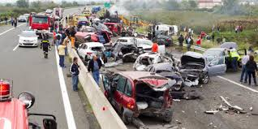
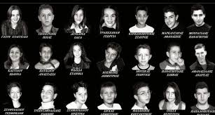
Επίδραση συσκευών επέμβασης στην ασφαλή οδήγηση
Απενεργοποιείται ο κόφτης
Απενεργοποιείται το ABS
Απενεργοποιείται η υποβοήθηση φρένων
Δεν γνωρίζει ο οδηγός την ταχύτητα που κινείται
Σωματική και πνευματική εξάντληση

Slide 13
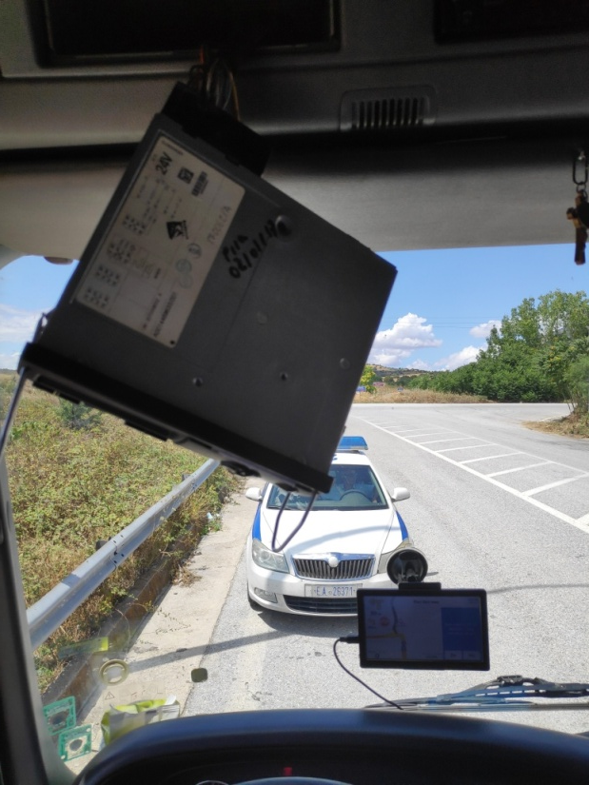
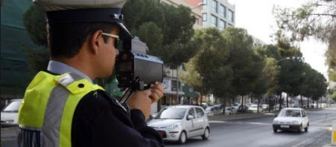
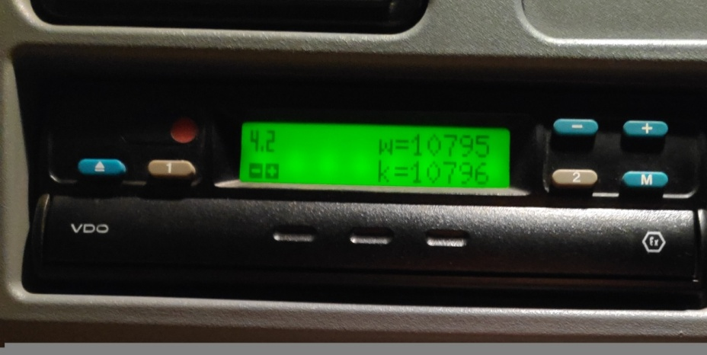
Σοβαρές ενδείξεις
σφραγίδες
ταχύτητα
απόσταση

Slide 14
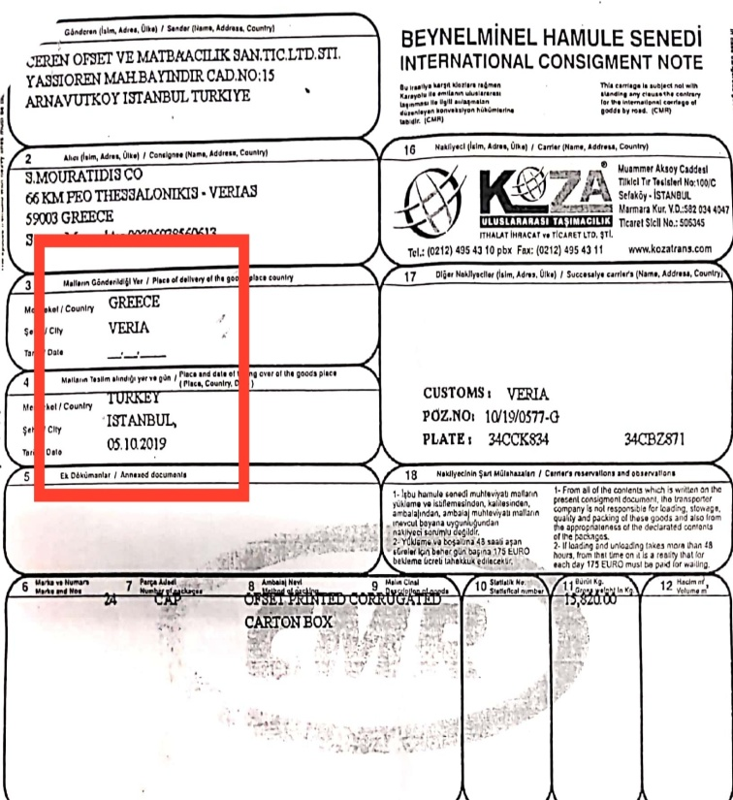
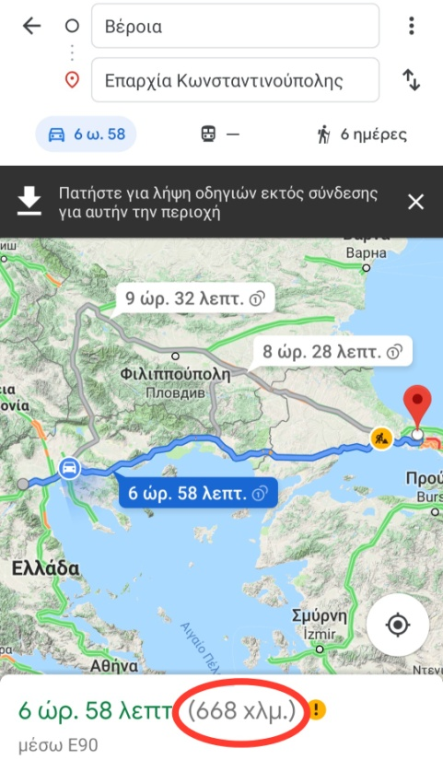
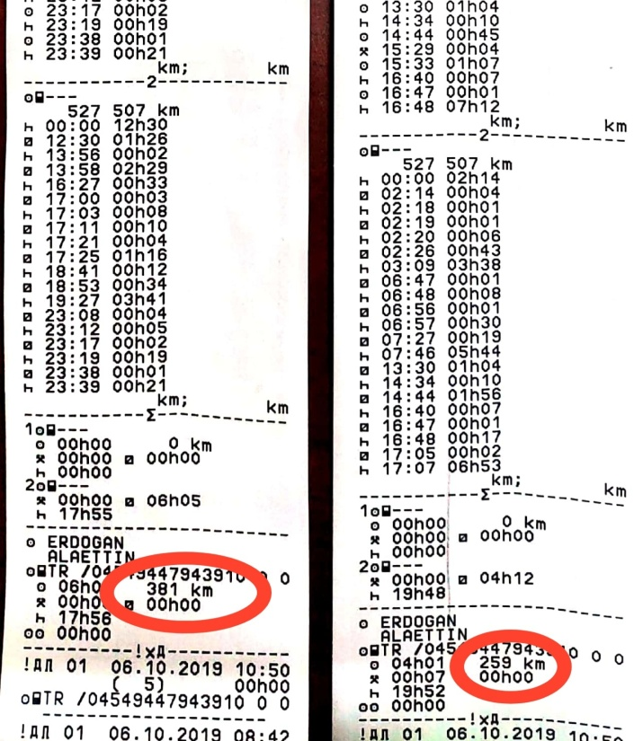
Έλεγχος απόστασης
GOOGLE MAPS
CMR
ΤΙΜΟΛΟΓΙΑ-ΔΕΛΤΙΑ ΑΠΟΣΤΟΛΗΣ
ΖΥΓΟΛΟΓΙΟ
ΑΠΟΔΕΙΞΕΙΣ ΔΙΟΔΙΩΝ-ΑΓΟΡΩΝ
ΟΤΙΔΗΠΟΤΕ ΔΗΛΩΝΕΙ ΤΟΠΟ-ΧΡΟΝΟ

Slide 15
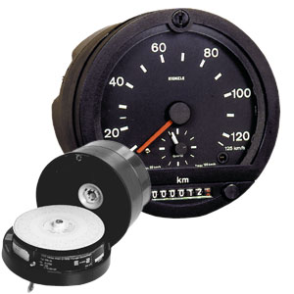
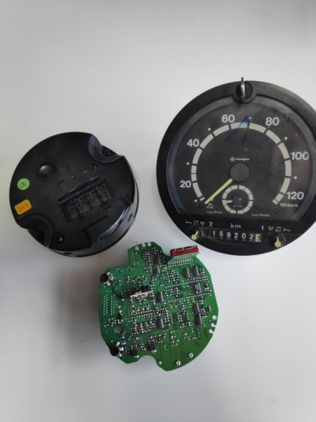
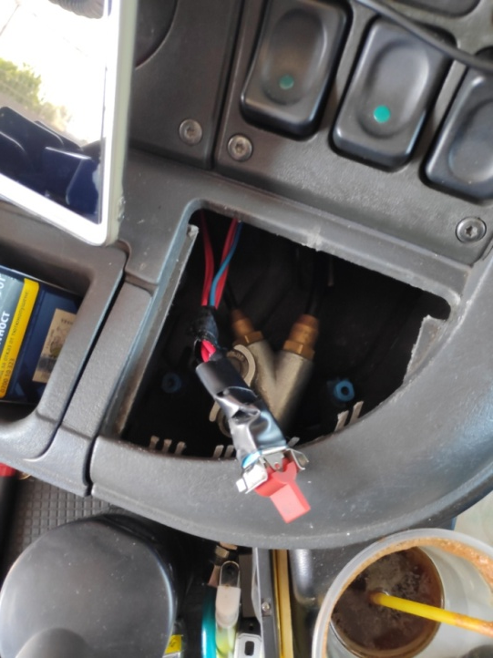
VDO 1318

Slide 16
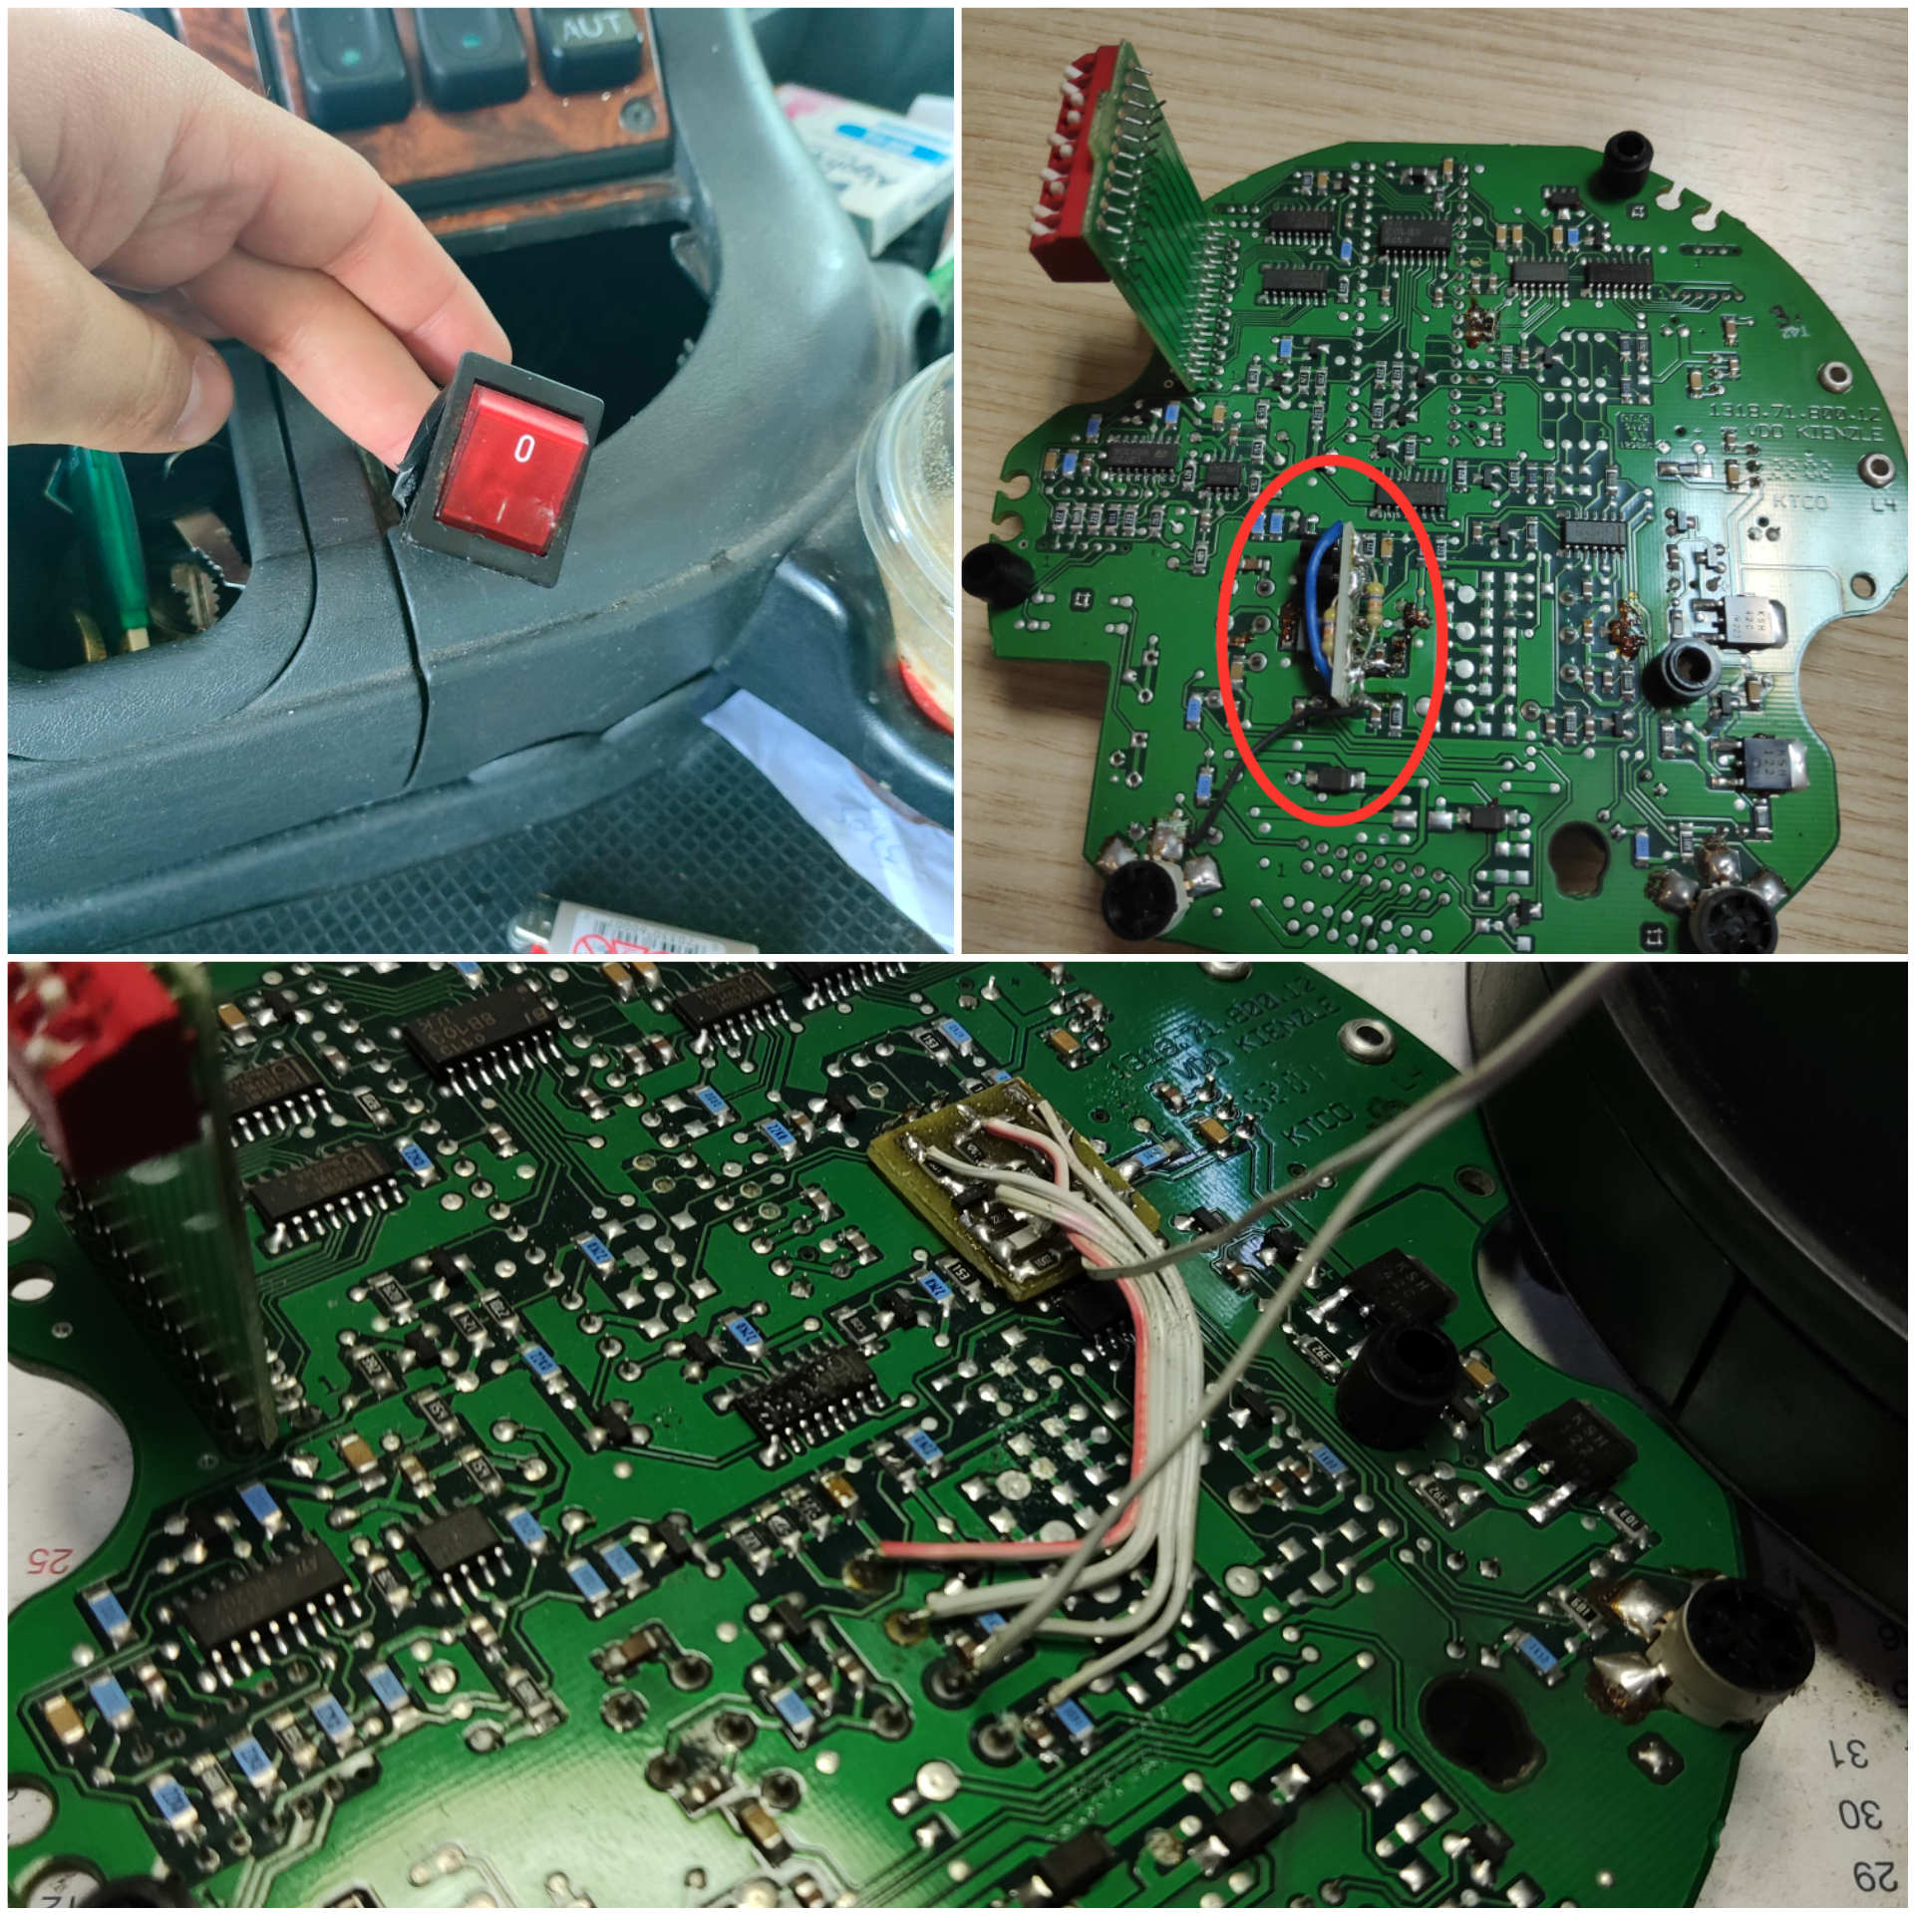

Slide 17
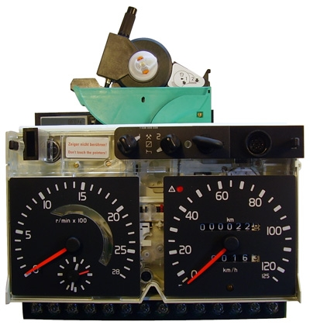
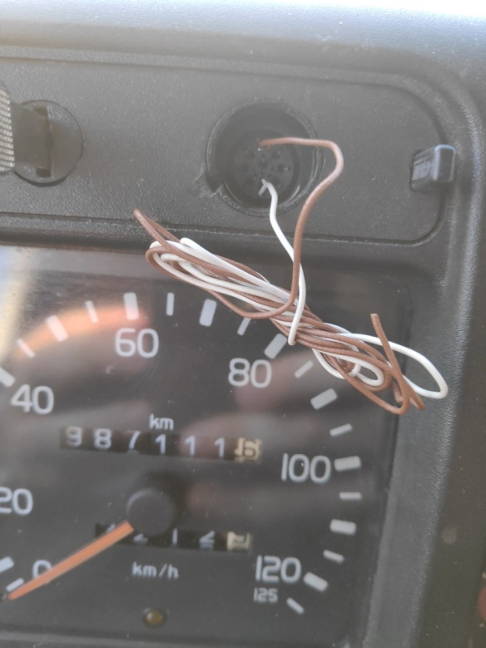
EGK-100

Slide 18
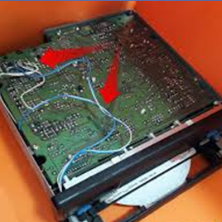
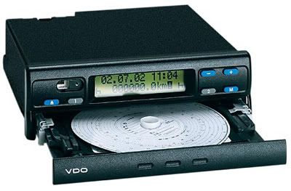
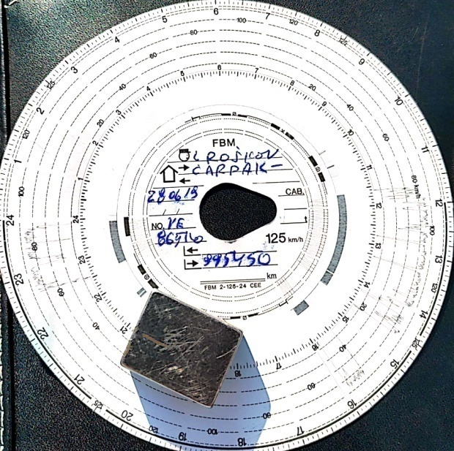
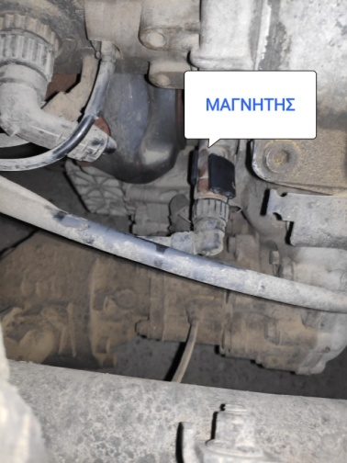
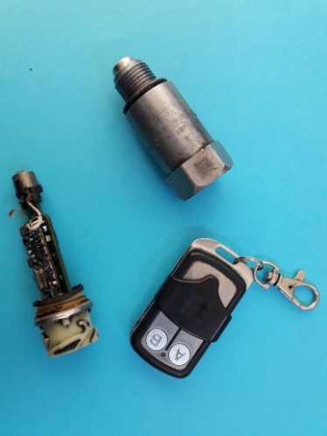
VDO 1324

Slide 19
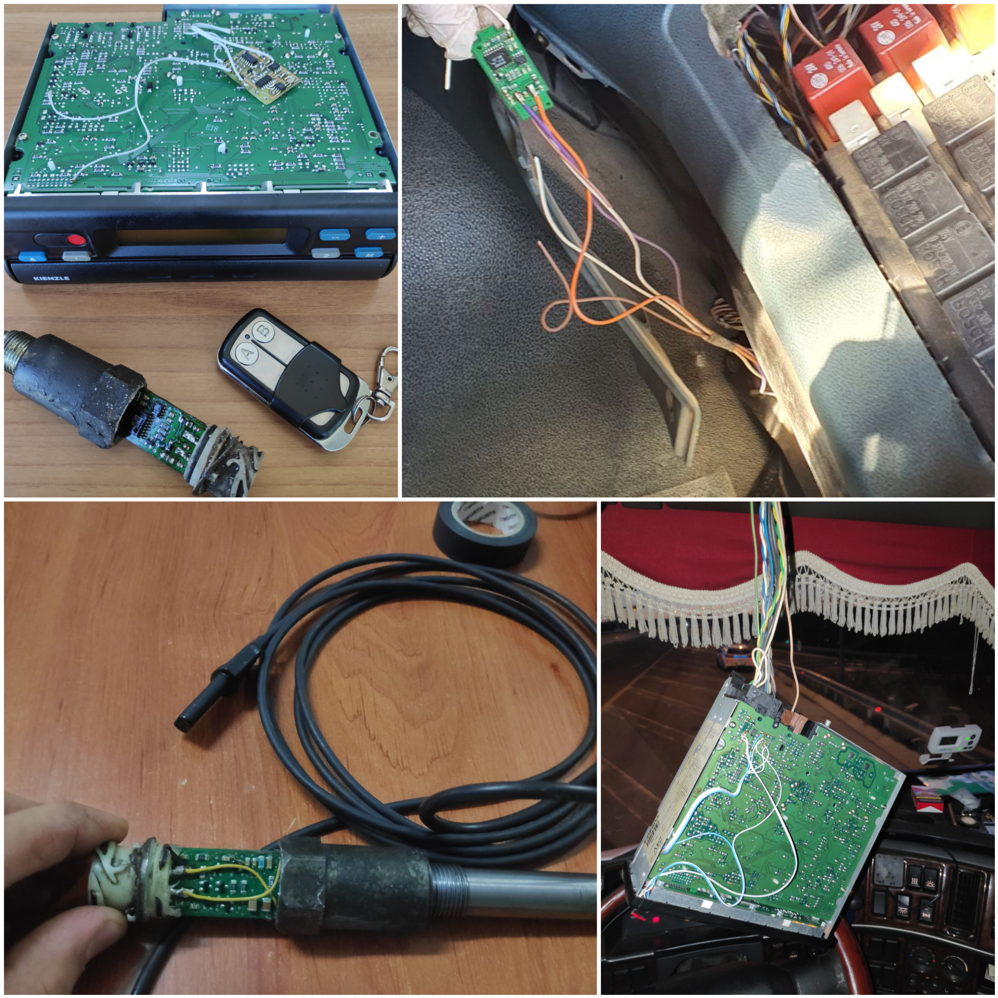

Slide 20
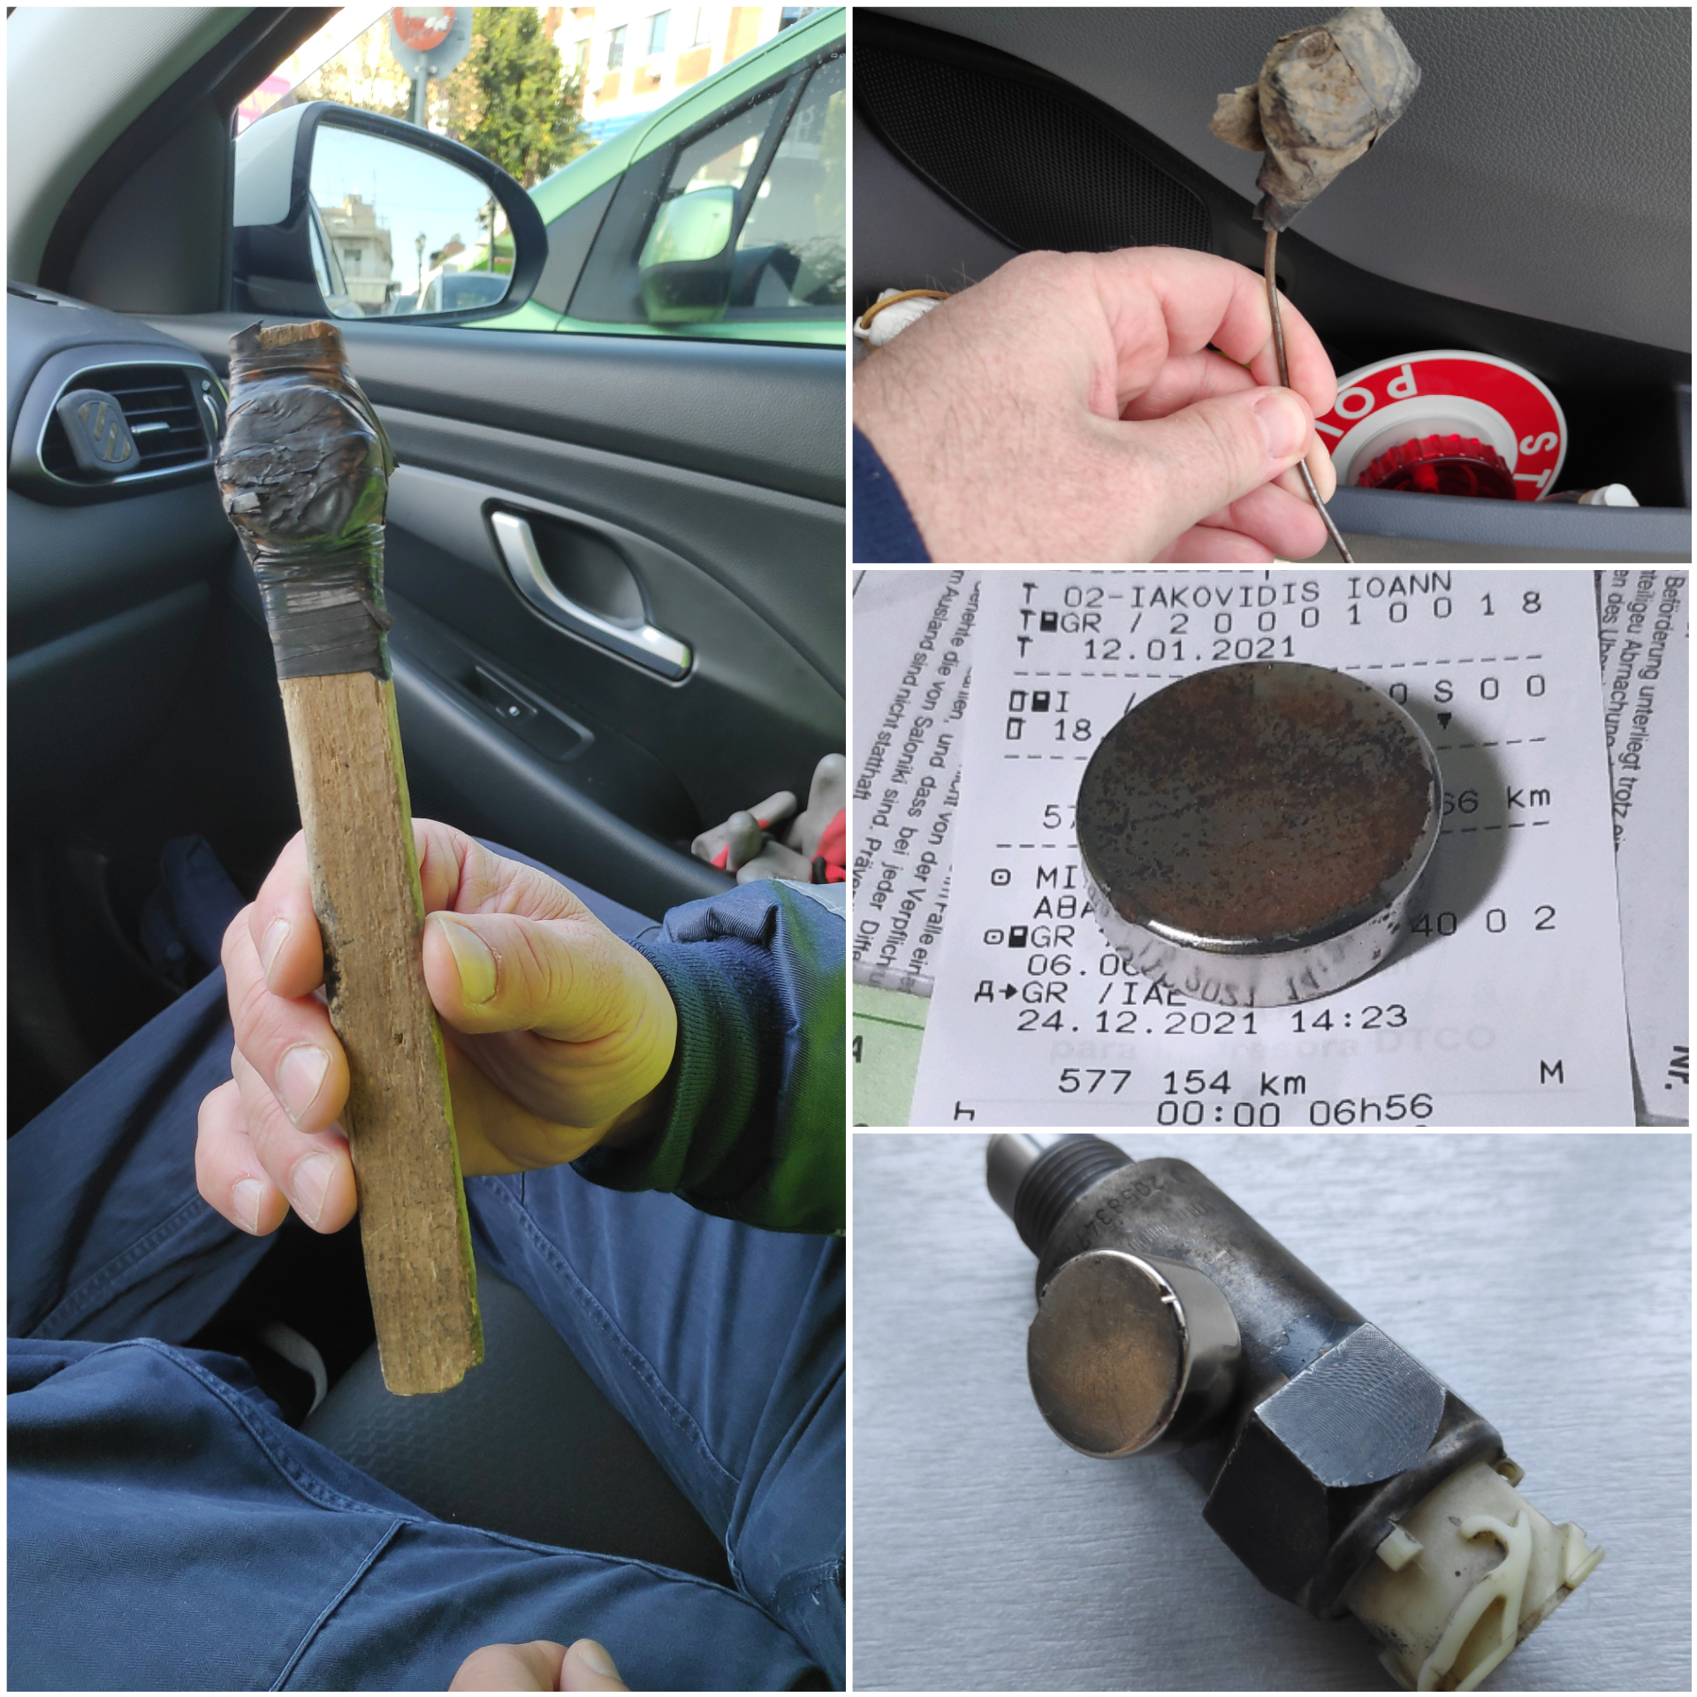

Slide 21
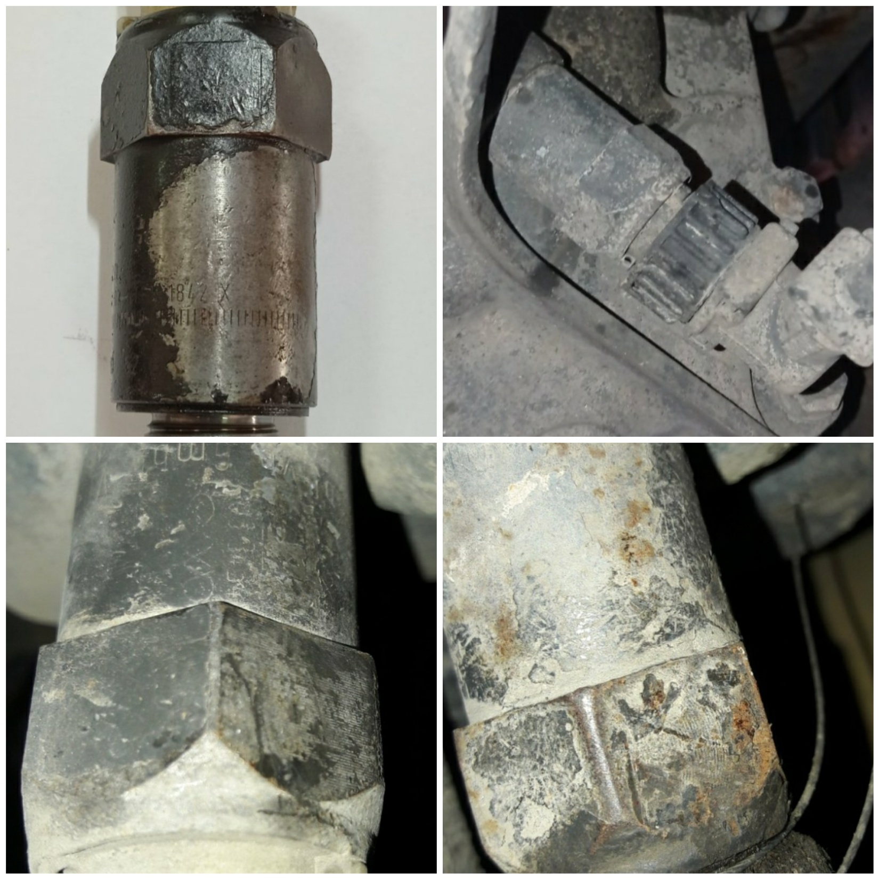

Slide 22
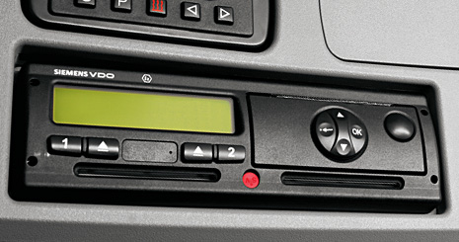
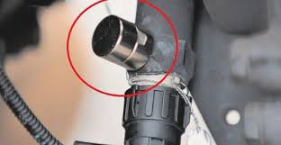
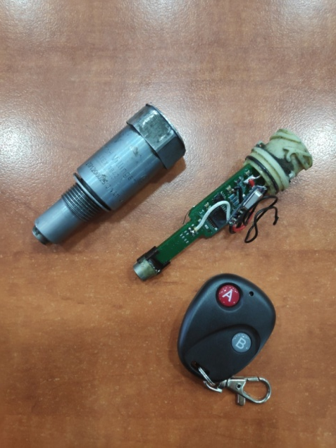
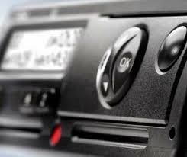
Ψηφιακοί ταχογράφοι 1^{ης} γενιάς
1^{ης} & 2^{ης} έκδοσης

Slide 23
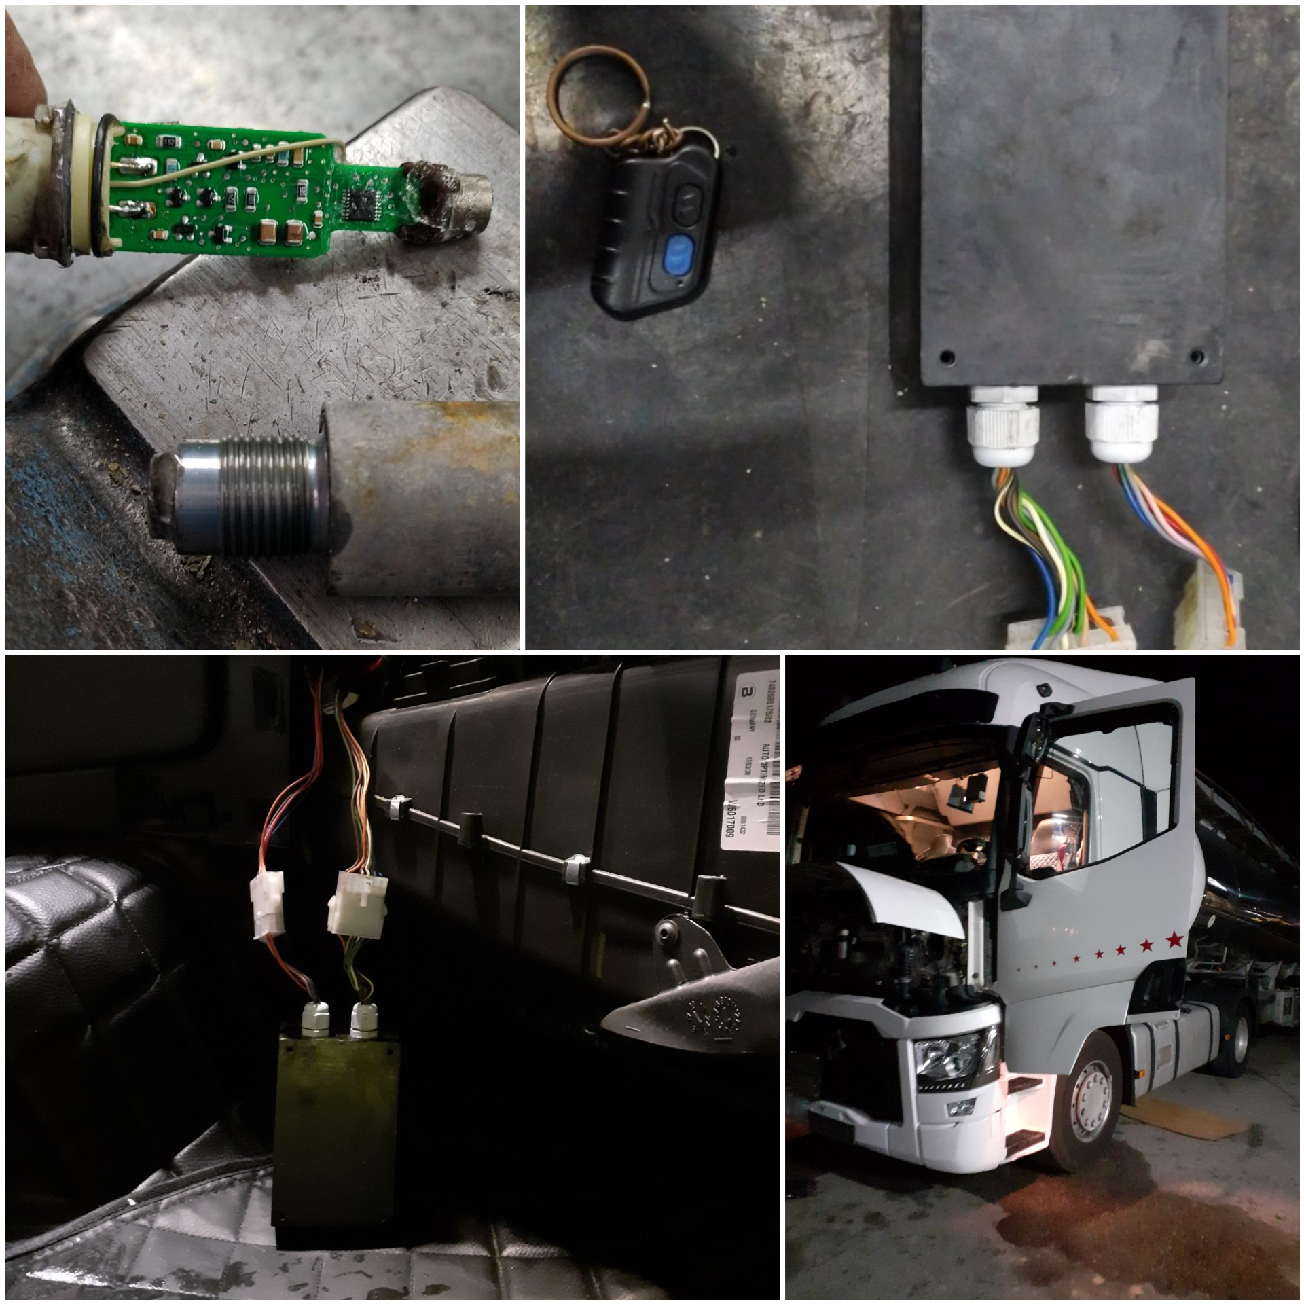

Slide 24
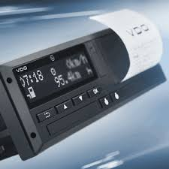
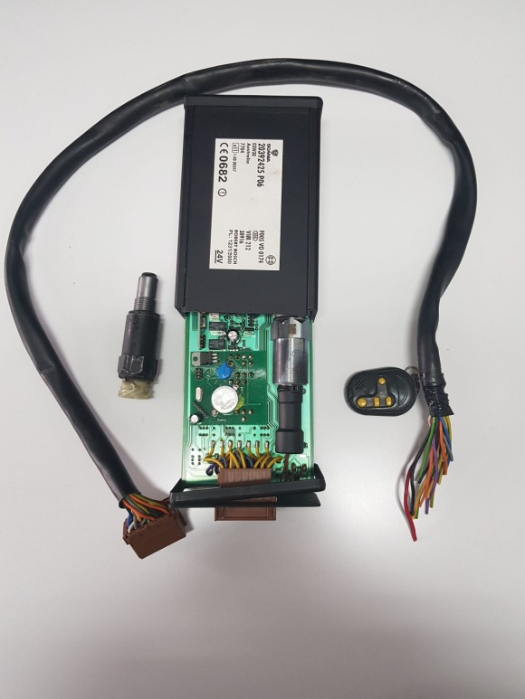
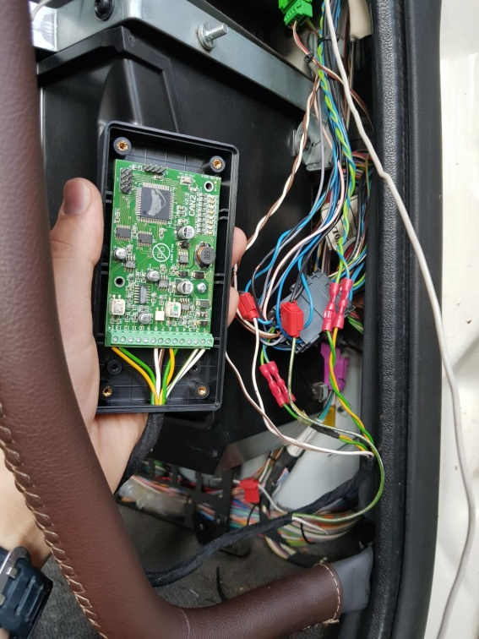

Ψηφιακοί ταχογράφοι 1^{ης} γενιάς
3^{ης} έκδοσης

Slide 25
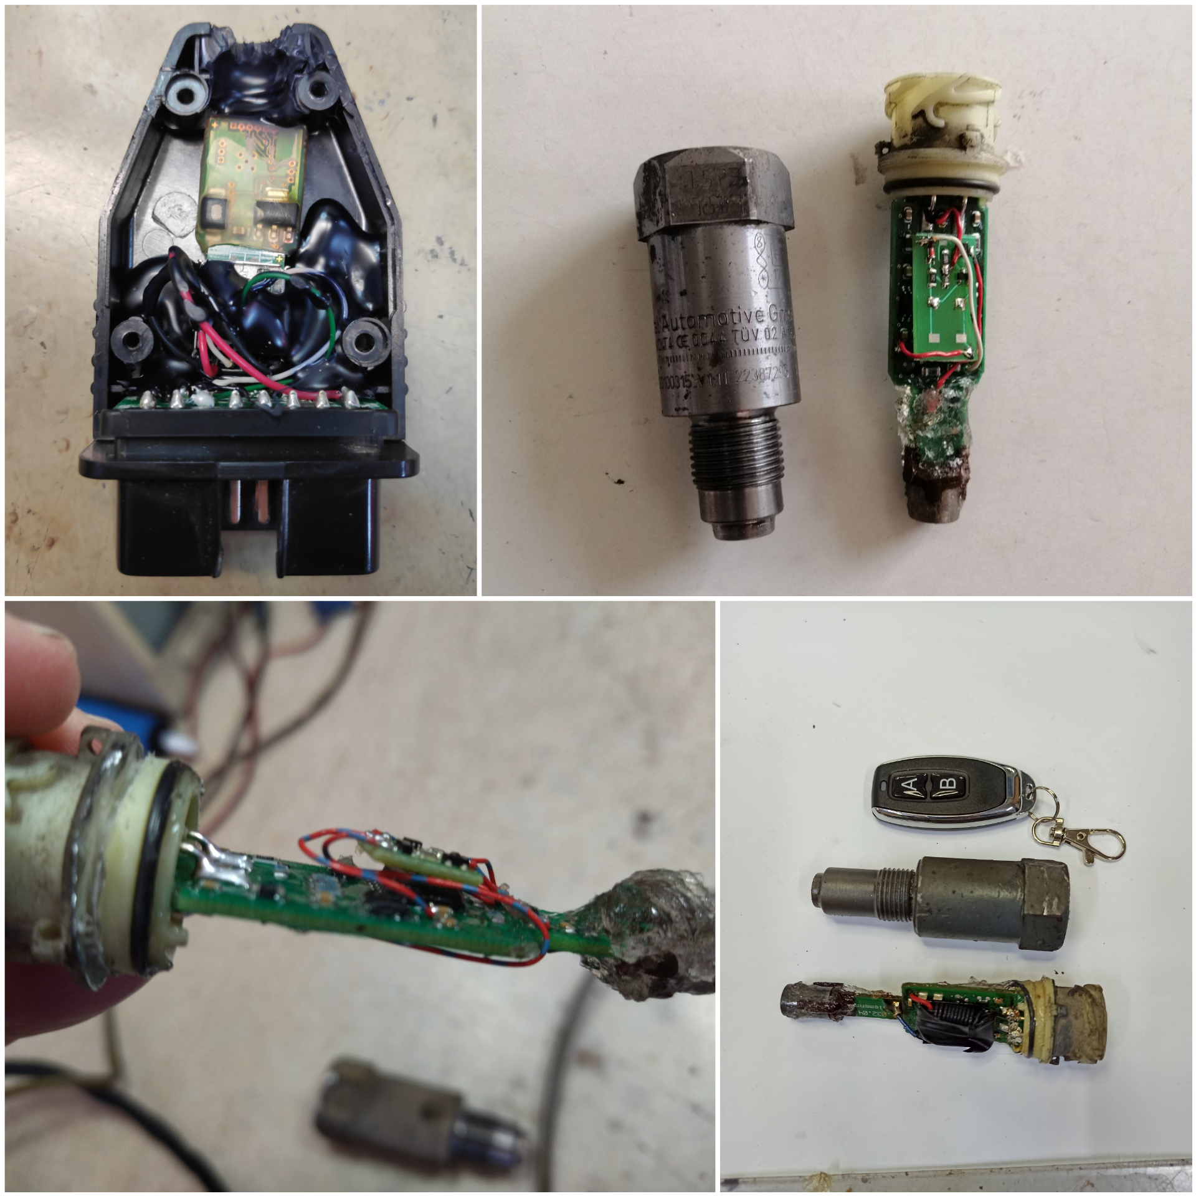

Slide 26
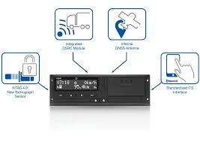


Ψηφιακοί ταχογράφοι 2^{ης} γενιάς
1^{ης} έκδοσης (ευφυής 1)

Slide 27


Slide 28


Slide 29

Τμήμα Τροχαίας Αυτοκινητοδρόμων ΠΑΘΕ Μαγνησίας

Slide 30

Ψηφιακοί ταχογράφοι 2^{ης} γενιάς
2^{ης} έκδοσης (ευφυής 2)

Slide 31



Πού γίνεται η χρήση
Συμπεριφορά
Σκοπός επεμβάσεων

Slide 32







Σκοπός Επέμβασης
Ιδιοκτήτες: α) προσφέρουν ανταγωνιστικότερες τιμές με σκοπό το κέρδος
β) μειώνουν το κόστος απασχόλησης
γ) παραδίδουν-παραλαμβάνουν στην ώρα τους τα φορτία
Οδηγοί: α) καλύτερες αποδοχές
β) επιστρέφουν συντομότερα στο σπίτι τους

Slide 33




Που γίνεται χρήση Μαγνήτη-Συσκευών Επέμβασης;
α) σε χώρους φορτοεκφόρτωσης (λιμάνια, αποθήκες)
β) σε χώρους αναμονής (σύνορα)
γ) εντός αστικών κέντρων
δ) σε σημεία του οδικού δικτύου όπου δεν υπάρχει έλεγχος
ε) σε σημεία του οδικού δικτύου όπου ο έλεγχος είναι ανεπαρκής
στ) σε χώρες όπου οι ελεγκτές χρηματίζονται

Slide 34


Συμπεριφορά οδηγών
- όταν καταλαμβάνονται να κάνουν χρήση συσκευής επέμβασης χρησιμοποιούν κάθε ευφάνταστο τρόπο για να μας πείσουν ότι κάτι άλλο συμβαίνει (πχ χάλασε ο ταχογράφος) και εάν έχουν τοποθετήσει μαγνήτη προσπαθούν να τον αφαιρέσουν και να τον κρύψουν.
- πολλοί όταν καταλάβουν ότι οι ελεγκτές διαπίστωσαν τι συμβαίνει πανικοβάλλονται, κλαίνε, παρακαλούν να μην τους βεβαιώσουμε υψηλά πρόστιμα και είναι αυτοί που συνεργάζονται δείχνοντας τον τρόπο ενεργοποίησης της συσκευής ή παραδίδουν τηλεκοντρόλ και μαγνήτες και παρέχουν διάφορες πληροφορίες
- άλλοι οδηγοί έχουν λάβει οδηγίες από τους ιδιοκτήτες για τέτοιες περιπτώσεις και δεν συνεργάζονται αποποιούμενοι οποιασδήποτε ευθύνης
- αρκετοί επιχειρούν να χρηματίσουν τους ελεγκτές-σαφές δείγμα ότι κάτι δεν πάει καλά με τον ταχογράφο

Slide 35
Συμπεριφορά ιδιοκτητών
- ελάχιστοι παραδέχονται τι συμβαίνει και συνεργάζονται για να έχουν ένα χαμηλότερο πρόστιμο
- οι περισσότεροι είναι αδιάλλακτοι και μέχρι τέλους επιμένουν ότι δεν έχουν πειράξει τον ταχογράφο. Προσπαθούν να πιέσουν με κάθε τρόπο τους ελεγκτές και το συνεργείο (τηλεφωνούν δικηγόροι, προξενεία, συνεργάτες κ.α.)
- πιέζουν τους οδηγούς τους να μην συνεργαστούν και τους απειλούν με απόλυση
- ζητούν από μόνοι τους παραπλανητικά την μεταφορά τους σε συνεργείο για έλεγχο όντας σίγουροι ότι δεν θα εντοπιστεί η συσκευή επέμβασης

Slide 36
Συμπεριφορά Ελεγκτών
- να είναι σίγουροι για τον εαυτό τους και τις ενέργειες τους
- να μην φοβούνται να αντιμετωπίσουν τέτοιες περιπτώσεις
- να εξηγούν στον οδηγό και στον ιδιοκτήτη ότι θα έχουν λιγότερες συνέπειες αν συνεργαστούν
- ανάλογα τον χαρακτήρα του καθενός, άλλους πρέπει να τους προσεγγίζουμε φιλικά και με άλλους πρέπει να είμαστε πιο αυστηροί για να πετύχουμε τα καλύτερα δυνατά αποτελέσματα
- χρήσιμο είναι να γνωρίζουμε ανθρώπους που μπορούν να μας βοηθήσουν στη μετάφραση

Slide 37
Σας ευχαριστώ

